Slide 1

서비스 기획

Slide 2
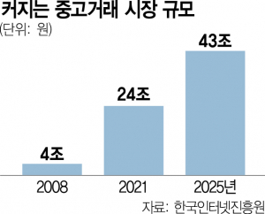
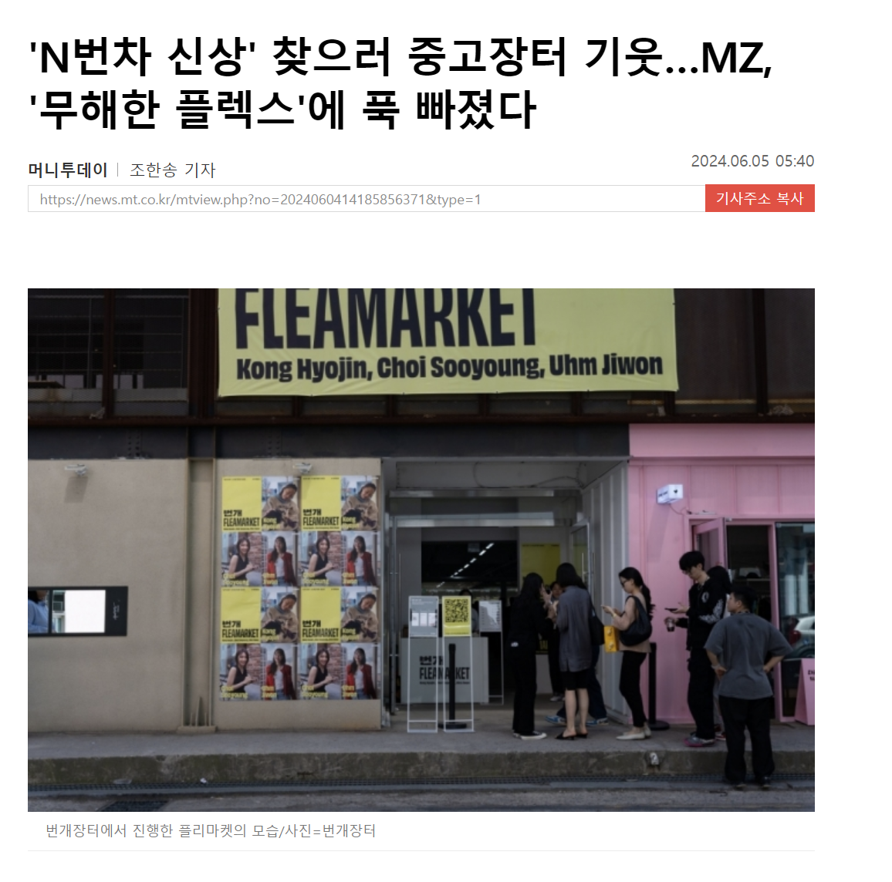
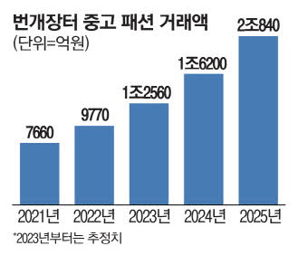
주제 선정 배경
서비스 목표 : 중고 의류 거래 플랫폼
‘N차 신상’ : 소유보다 경험을 중시하는 소비 트렌드
출처 : https://www.mk.co.kr/news/business/10758120, https://m.sedaily.com/NewsView/2D44BT8768#cb

Slide 3

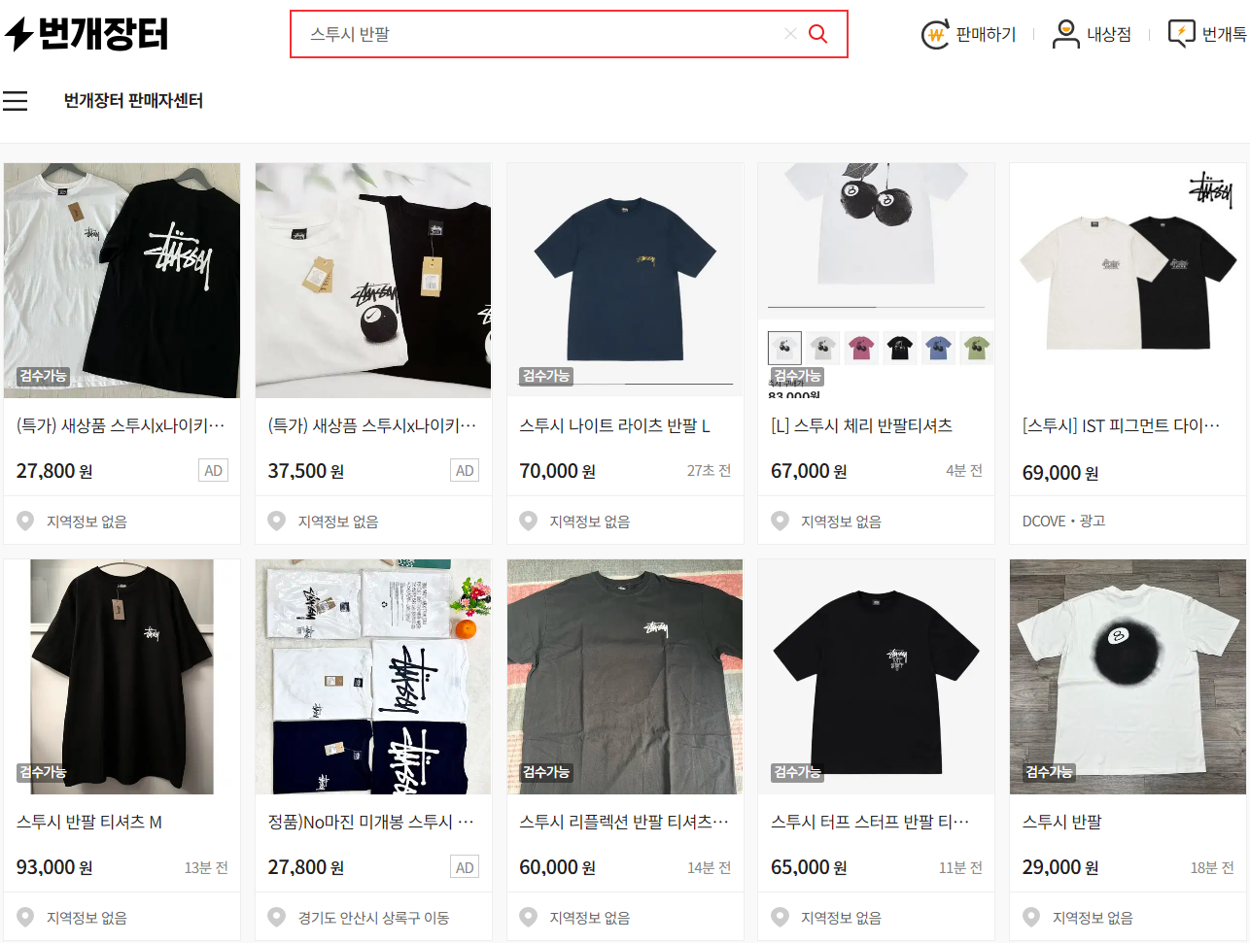


기존 서비스 현황
현재 운영중인 플랫폼들은 텍스트 기반 검색, 단순 키워드 검색 시 검색 결과는 광범위
키워드의 조합이 복잡해지면 원하는 상품의 검색 결과가 누락되거나 의도와는 다른 상품이 등장

Slide 4

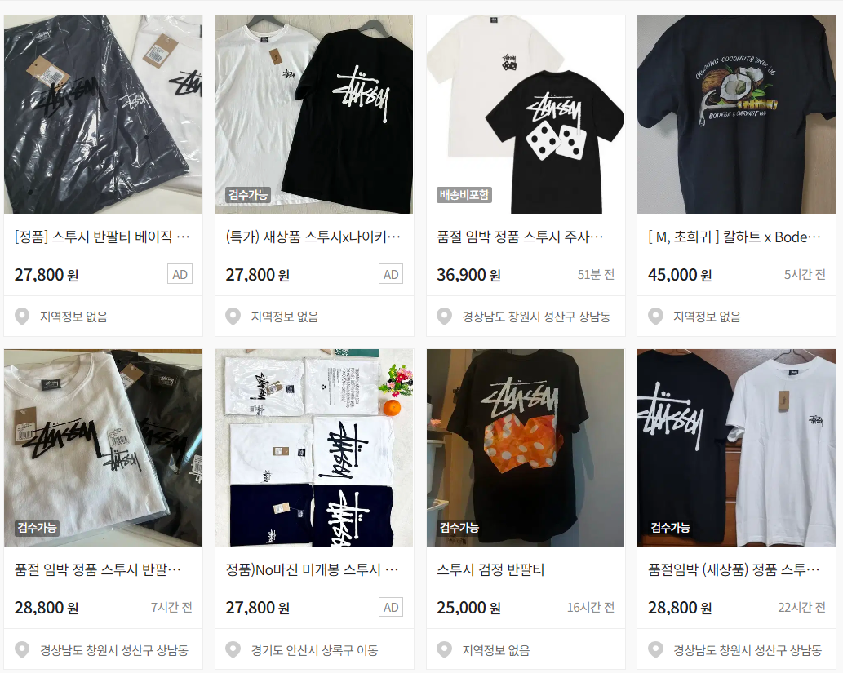
기존 서비스 현황
현재 운영중인 플랫폼들은 텍스트 기반 검색, 단순 키워드 검색 시 검색 결과는 광범위
키워드의 조합이 복잡해지면 원하는 상품의 검색 결과가 누락되거나 의도와는 다른 상품이 등장
스투시 반팔티
스투시 검정 반팔티

Slide 5
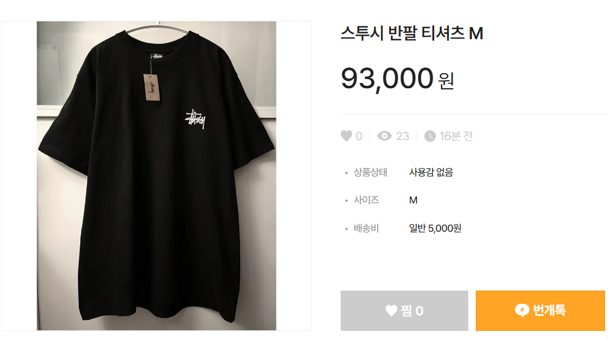
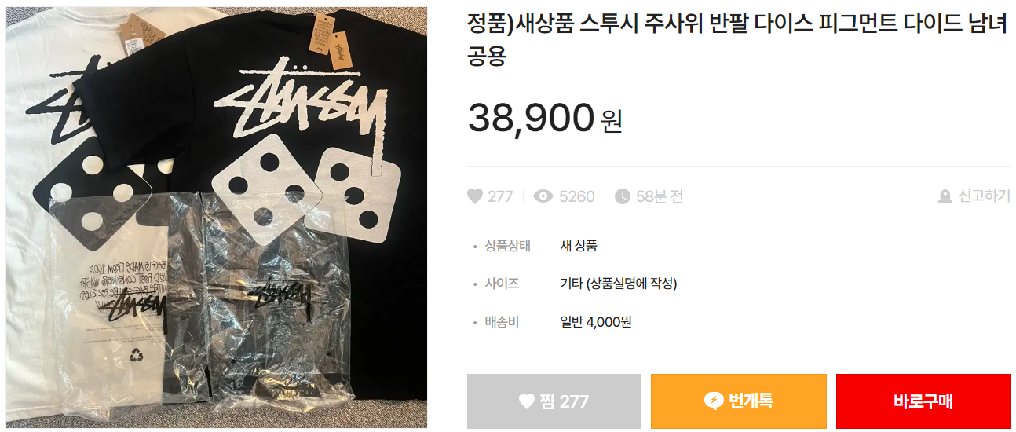
문제 제기
키워드 기반 검색 : 구매자와 판매자 양쪽에게 불편을 유발
- 구매자 : 원하는 요소(키워드)가 많아질수록 검색 결과가 누락되거나 의도와 다른 상품이 등장
- 판매자 : 원활한 판매를 위해서는 판매글 작성시 구체적으로 적거나 여러 키워드를 포함
판매글에 ‘검정’ 키워드가 포함되지 않아
검색 결과에서 누락된 상품
판매를 위해 여러 키워드를 포함한 판매글
Notes:
이용자들은 언제든지 구매자에서 판매자로 역할이 바뀔 수 있기 때문에 양측의 불편함을 모두 고려해야함

Slide 6

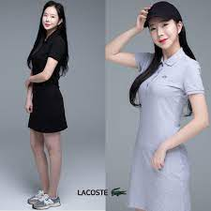
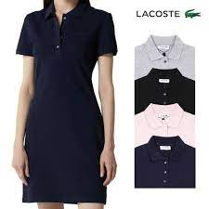




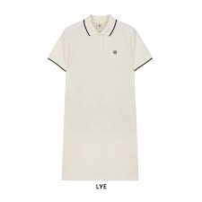





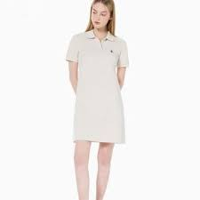


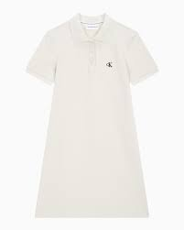

해결 방안 및 차별점 제시
이미지 기반 검색 결과 제공
기존 텍스트 기반 검색 예시
PK원피스
이미지 기반 검색 및 유사 상품 추천
이미지 유사도 기반 검색 결과
PK원피스에 해당하는 모든 검색 결과가 추출됨
화이트 PK원피스
여러 스타일이 제시되어 검색어 정제 필요
화이트 반팔 PK원피스

Slide 7

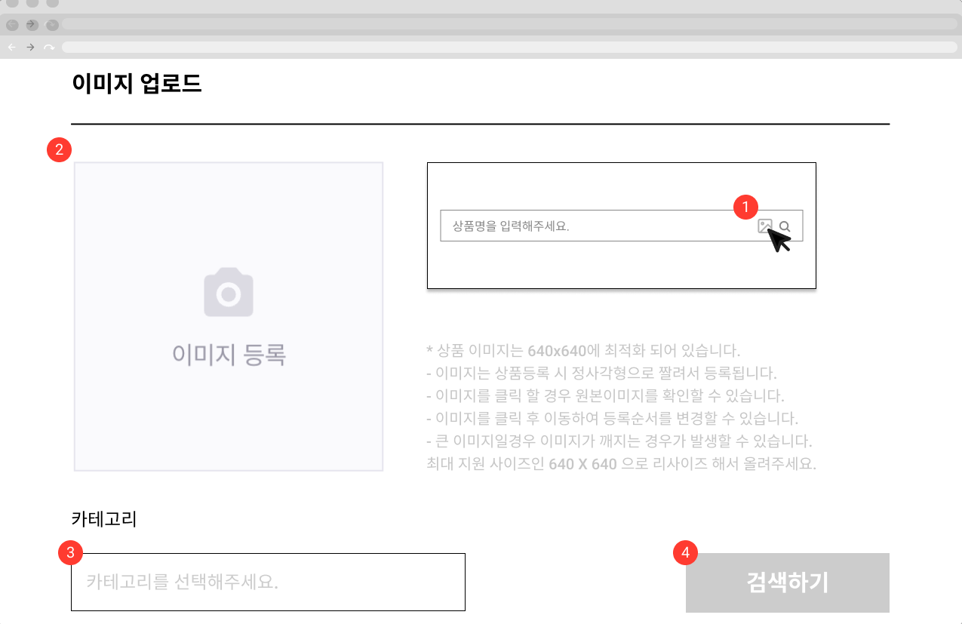
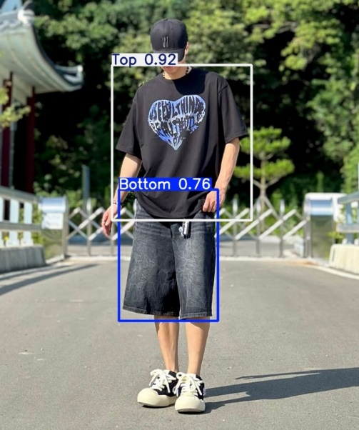

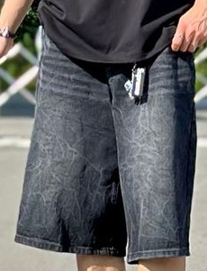
기대효과
인공지능 모델 활용을 통해 고객에게 긍정적 고객 경험 제공
구매자 : 이미지 검색을 통해 원하는 디자인을 직관적으로 검색 및 검색 과정 축소
판매자 : 상품 등록시 카테고리 자동 분류 및 유사 상품 내 가격 비교
이미지 기반 검색
1. 이미지 등록 2. 의류 영역 제시 -> 사용자가 선택 3. 카테고리 제시 4. 검색 결과 페이지로 이동
구매자 상품탐색 프로세스 축소
검색 키워드 축소
검색 키워드에 대한 고려 과정이 축소되며, 검색 키워드가 본문 내에 없는 경우에도 이미지 유사도 기반의 검색 결과 확인 가능
이미지 검색
1
2
재탐색 과정 단축
입력한 이미지에 해당하는 유사 상품 검색 방식을 통해 원하는 상품을 찾기 위한 반복된 재탐색 과정 단축 가능
가격 비교 과정 축소
원하는 상품과 유사한 평균/최소/최대 가격 비교를 통해 합리적인 구매의사결정 가능
3
반소매
4

Slide 8
기대효과
인공지능 모델 활용을 통해 고객에게 긍정적 고객 경험 제공
구매자 : 이미지 검색을 통해 원하는 디자인을 직관적으로 검색 및 검색 과정 축소
판매자 : 상품 등록시 카테고리 자동 분류 및 유사 상품 내 가격 비교
상품 등록 자동화 1. 이미지 등록 2. 의류 영역 제시 -> 사용자가 선택 3. 카테고리 제시 4.상품 등록 페이지로 이동
판매자 상품탐색 프로세스 축소
등록 키워드 축소
검색어 상위 노출을 위한 등록 키워드 고려 사항이 축소됨
판매 물품 등록
1
2
카테고리 분류 과정 단축
이미지 기반 객체 인식 및 카테고리 자동 분류를 통해 판매 물품 등록 과정의 프로세스 단축
가격 설정 과정 축소
판매할 상품과 유사한 평균/최소/최대 가격 비교를 통해 경쟁력 있는 가격 설정 유도
3
반소매
4
상품 등록

